Slide 1
Bài 13: An toàn trên đường

Slide 2
Tiết 2
加入标题
加入标题
加入标题
加入标题

Slide 3
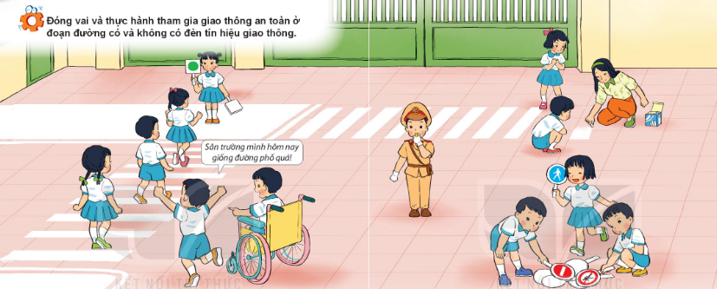
Đóng vai và thực hành tham gia giao thông an toàn ở đoạn đường có và không có đèn tín hiệu giao thông
加入标题
加入标题
加入标题
加入标题

Slide 4
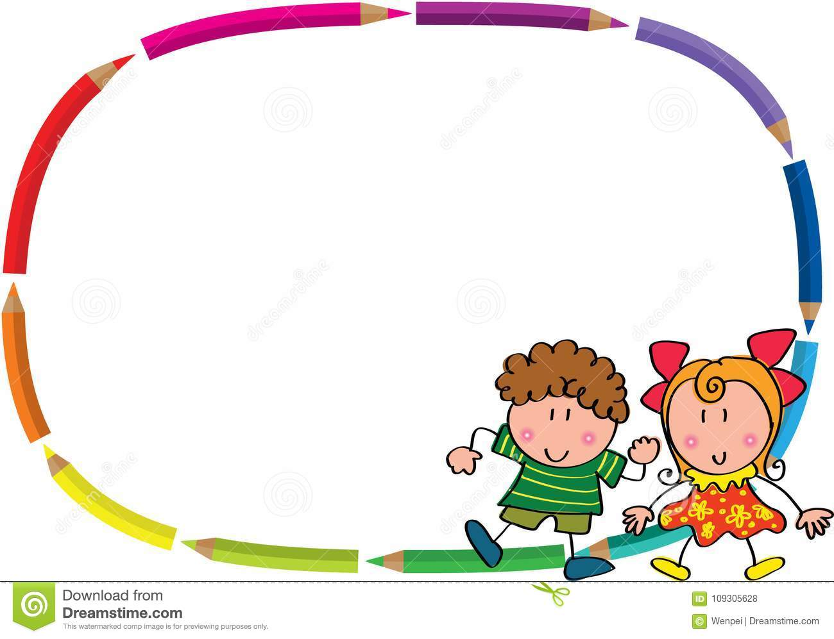
Tiết 2
Nghỉ giải lao
加入标题
加入标题
加入标题
加入标题

Slide 5
Tiết 2
加入标题
加入标题
加入标题
加入标题

Slide 6
Trong các tình huống sau, ai đúng, ai sai ? Vì sao?
Xe đạp sai vì đi ngược chiều
加入标题
加入标题
加入标题
加入标题

Slide 7
Trong các tình huống sau, ai đúng, ai sai ? Vì sao?
2 bạn nhỏ sai vì đi giữa lòng đường
加入标题
加入标题
加入标题
加入标题

Slide 8
Trong các tình huống sau, ai đúng, ai sai ? Vì sao?
Bạn nhỏ sai vì đùa nghịch khi xe đang chạy
加入标题
加入标题
加入标题
加入标题

Slide 9
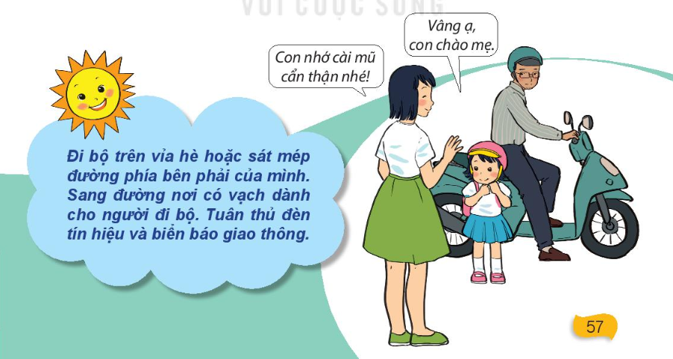
Kết Luận
加入标题
加入标题
加入标题
加入标题

